Slide 1
Building Smarter Cities in Latin America
Pablo Bello Arellano
Secretary-General AHCIET

Slide 2
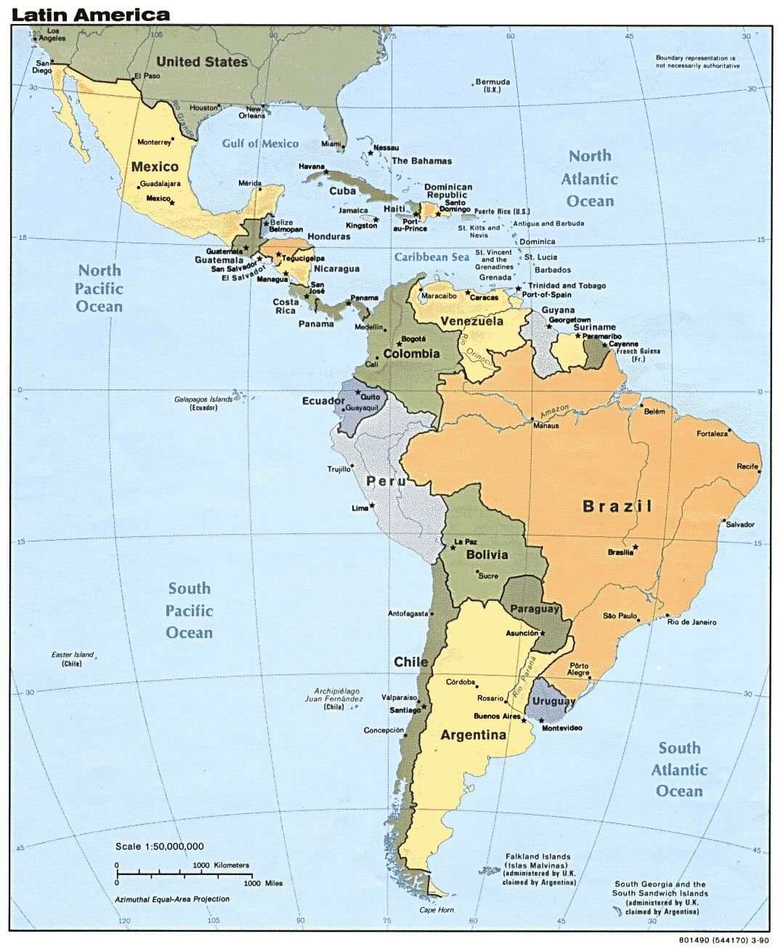
AHCIET
Iberoamerican Association of Research Centers and Telecommunication Enterprises, founded in 1982
Brings together more than 50 public and private entities in Latin America in the field of telecommunications
Objective: to support and promote the development of telecommunications in Latin America through the public-private dialogue

Slide 3
Latin America
3/4 parts of its population lives in cities
The largest cities in LA will generate 65% of its economic growth over the next 15 years.
LA top 7 cities, according to the latest population census, are mega-cities:
Challenges
City Administration
Quality and efficiency of services
Sustainable Development
Efficient resource management
Improvement of the quality of life
City | Population
Mexico City | 22,681.726
Sao Paulo | 20,534.112
Buenos Aires | 14,542.532
Rio de Janeiro | 12,058.824
Lima | 9,450.585
Bogotá | 8,493.675
Santiago | 7,003.122

Slide 4
Progress in Latin America in Smart cities is a major challenge going in the right line
Smart Gov
Smart Mobility
Smart Economy
Smart People
Smart Enviroment
Primary Interests
Top 5 Trends in Latin America related to smart cities:
Towards unified systems of citizen services.
From free wireless to the delivery of devices.
Broadband for the entire school community.
Intelligent systems for traffic management.
More surveillance cameras will be added to the networks
with applications for enhancing the use of these devices.

Slide 5
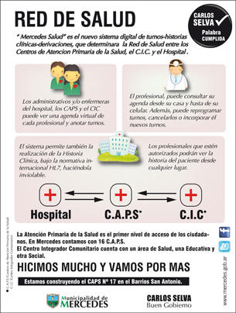
Best Practices in Latin America Digital Mercedes, Argentina A case of Political Leadership
Outstanding Project
Unified Health System
Universal shared system of digital medical records. (HL7 International Standard).
Ambulances equipped with netbooks:
Can consult the patient's medical history
Alert automatically with text messages to hospital guard and family.
Ambulances connected to hospital by videoconference
The Hospital Guard can see the patient who is being transferred to the hospital and provide immediate support.
2009 – It is created the Subsecretariat of State Reform and Modernization.
The Subsecretariat replied the model of the first Argentinian Smart City: Marcos the Paz
Now is one of the most digitized cities in Latin America
Strategic Pillars:
• Government
• Health
• Education
• Security
• Communication
• Environment
Key Lessons
Creation of the Subsecretariat of State Reform and Modernization
Political Leadership with long term political vision.
Innovative use of ICT
Clear targets for the improvement of municipal services
Notes:
Más allá de la infraestructura
Gobierno abierto
La estrategia de gobierno abierto de Medellín Ciudad Inteligente está enfocada en la generación, promoción y posicionamiento de los datos abiertos (open data). Estamos convencidos de que la información generada por la Administración Municipal, otros entes estatales, la empresa privada y la academia debe estar libre y disponible para el uso y aprovechamiento de los ciudadanos.
Participación ciudadana
Generar una cultura de la participación a través de espacios adecuados para la misma es un elemento indispensable de una ciudad inteligente. Este programa está comprometido con propiciar estos espacios, visibilizar las propuestas de los habitantes de Medellín y lograr que las mismas tengan un efecto visible en las políticas públicas de la ciudad.
Innovación social
La capacidad de los individuos y las comunidades de transformar autónomamente sus propias realidades es una fuerza social invaluable que se ha potenciado gracias a las tecnologías de la información y la comunicación. En Medellín Ciudad Inteligente observamos cómo los ciudadanos están modificando su entorno, entendiendo sus particularidades y en ocasiones extrapolando soluciones para encontrar respuestas a la medida a nuestros propios problemas.
Sostenibilidad
Una buena relación con nuestro entorno garantiza desarrollo y calidad de vida, por eso estamos convencidos de que todos los esfuerzos encaminados a la generación de la ciudad inteligente deben estar acompañados de un nuevo paradigma en el cual las comunidades armonicen sus acciones y su forma de vida con el medio ambiente.
PILARES ESTRATÉGICOS
Pilar de Apropiación
El acercamiento a las comunidades, la sensibilización frente a los recursos que la ciudad ofrece y la inclusión digital son un insumo básico para el empoderamiento de la ciudadanía y el diseño de soluciones pertinentes para los habitantes de Medellín. El pilar de Apropiación asume estos retos vitales para la construcción de una ciudad inteligente.
Pilar de Contenidos
El componente de Contenidos y servicios, le ofrece a la ciudadanía información complementada con herramientas en línea de última generación. El canal primario de este pilar es el portal Medellín Ciudad Inteligente, a través del cual se pretende potenciar la relación de los medellinenses con su entorno a través de información pertinente y servicios eficientes.
Pilar de Innovación Estratégica
En Medellín Ciudad Inteligente, el ciudadano se convierte en el centro de todas nuestras actividades. Es por ello que el Pilar de Innovación Estratégica desarrolla proyectos sociales, interfaces inteligentes y servicios digitales pensando siempre en los ciudadanos de Medellín, colaborando con el desarrollo social y construyendo la ciudad inteligente con la que todos soñamos.
Pilar de Comunicación Publica
Para garantizar la participación de la ciudadanía en la construcción de la estrategia Medellín Ciudad Inteligente, es vital la visibilización de los esfuerzos que se están realizando tanto desde el Programa como desde la ciudadanía. El pilar de Comunicación Pública está centrado en la generación de identidad y compromiso con la ciudad inteligente a través de herramientas comunicativas presenciales y virtuales.

Slide 6
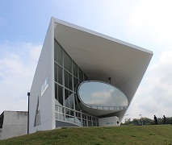
Best Practices in Latin America Rio de Janeiro, Brazil: Empowering the Citizenship
Outstanding Project
“Praça do Conhecimento"
Community spaces for the production,
sharing, identification and learning of
digital contents.
Population access them through
a high speed network. (60 Mpbs)
Facing an historical cycle:
Host of the major world sports events, the World Cup and Olympics.
Created a City Council, with 150 professionals among social and enterprise leaders who contributed to an strategic plan. (Key partners: Intel and Cisco).
General Objective: The construction of an integrated, digital, intelligent, creative and sustainable city.
Key Lessons
Design of the initiative from an integrative approach to all agencies and stakeholders.
Improvement of the integration of citizens, guided to the development of digital contents.
Long-term political vision

Slide 7
Best Practices in Latin America Medellín Smart City, Colombia: Beyond the public private partnership
Outstanding Project
“RUTA N"
Corporation created by the city of Medellin and UNE EPM.
Mission: To promote the development of innovative technology-based businesses that increase the competitiveness of the city .
Medellin Smart City is the program of the Mayor of Medellín and UNE EPM.
Beyond of the infrastructure provision: Open Gov, Citizen Participation, Social Innovation and Sustainability.
Strategic Pillars:
Ownership
Contents
Strategic Innovation
Public Communication
Key Lessons
Beyond the typical public private partnership for infrastructure.
Creation of a Corporation for the promotion of technology based businesses.
Political leadership. – Citizen oriented
Long-term political vision.
Evaluation tools.
Notes:
Más allá de la infraestructura
Gobierno abierto
La estrategia de gobierno abierto de Medellín Ciudad Inteligente está enfocada en la generación, promoción y posicionamiento de los datos abiertos (open data). Estamos convencidos de que la información generada por la Administración Municipal, otros entes estatales, la empresa privada y la academia debe estar libre y disponible para el uso y aprovechamiento de los ciudadanos.
Participación ciudadana
Generar una cultura de la participación a través de espacios adecuados para la misma es un elemento indispensable de una ciudad inteligente. Este programa está comprometido con propiciar estos espacios, visibilizar las propuestas de los habitantes de Medellín y lograr que las mismas tengan un efecto visible en las políticas públicas de la ciudad.
Innovación social
La capacidad de los individuos y las comunidades de transformar autónomamente sus propias realidades es una fuerza social invaluable que se ha potenciado gracias a las tecnologías de la información y la comunicación. En Medellín Ciudad Inteligente observamos cómo los ciudadanos están modificando su entorno, entendiendo sus particularidades y en ocasiones extrapolando soluciones para encontrar respuestas a la medida a nuestros propios problemas.
Sostenibilidad
Una buena relación con nuestro entorno garantiza desarrollo y calidad de vida, por eso estamos convencidos de que todos los esfuerzos encaminados a la generación de la ciudad inteligente deben estar acompañados de un nuevo paradigma en el cual las comunidades armonicen sus acciones y su forma de vida con el medio ambiente.
PILARES ESTRATÉGICOS
Pilar de Apropiación
El acercamiento a las comunidades, la sensibilización frente a los recursos que la ciudad ofrece y la inclusión digital son un insumo básico para el empoderamiento de la ciudadanía y el diseño de soluciones pertinentes para los habitantes de Medellín. El pilar de Apropiación asume estos retos vitales para la construcción de una ciudad inteligente.
Pilar de Contenidos
El componente de Contenidos y servicios, le ofrece a la ciudadanía información complementada con herramientas en línea de última generación. El canal primario de este pilar es el portal Medellín Ciudad Inteligente, a través del cual se pretende potenciar la relación de los medellinenses con su entorno a través de información pertinente y servicios eficientes.
Pilar de Innovación Estratégica
En Medellín Ciudad Inteligente, el ciudadano se convierte en el centro de todas nuestras actividades. Es por ello que el Pilar de Innovación Estratégica desarrolla proyectos sociales, interfaces inteligentes y servicios digitales pensando siempre en los ciudadanos de Medellín, colaborando con el desarrollo social y construyendo la ciudad inteligente con la que todos soñamos.
Pilar de Comunicación Publica
Para garantizar la participación de la ciudadanía en la construcción de la estrategia Medellín Ciudad Inteligente, es vital la visibilización de los esfuerzos que se están realizando tanto desde el Programa como desde la ciudadanía. El pilar de Comunicación Pública está centrado en la generación de identidad y compromiso con la ciudad inteligente a través de herramientas comunicativas presenciales y virtuales.

Slide 8
Must work more decisively…
Building Smart Cities in Latin America
A progress based on:
Political leadership with Long-term political vision
Institutionality
Digital Inclusion
Coordination of public-private partnerships
Integration of the civil society
Innovation and investment in telecommunications infrastructure.
Leadership
Companies
Local Governments
Citizens
Developers
National Governments

Slide 9
25 and 26 of September
www.ciudadesdigitales2013.com
Thank you

